Slide 1

Présentation du logiciel libre d’étude thermique pour dimensionner un poêle de masse
Accès :
  https://dimensionner.poeledemasse.org
  https://etude.poeledemasse.org
Dérivé de : https://choisir.poeledemasse.org

Slide 2
🕮 Histoire du projet « choisir son poêle de masse »
Mon approche d’auto-constructeur : 2 méthodes disponibles :
  « G » proposé par Uzume et qui est enseigné pour le dimensionnement
  « Ubat » proposé par Oxalis
Maison atypique = résultat allant de 1 à 4kg de bois par jour...
J’ai croisé la route du MiniMasse, j’ai foncé sans trop valider de dimensionnement
Contribution au Mini Masse, un outil « simple » nécessaire pour valider les besoins de chauffage d’un auto-constructeur

Slide 3
🕮 Histoire du projet « choisir son poêle de masse »
Et pourquoi pas une feuille de calcul / tableur
  1 cellule qui casse, tout est cassé
  Plus de fonctionnalités possibles
    API température, DJU à jour…
    Base de donnée matériaux collaborative/commune…
Et pourquoi pas https://www.ubakus.de/berechnung/waermebedarf/ ?
  Ce n’est pas libre
  Limité en température de base (-12 tout le temps) sur la version gratuite (auto-constructeur = 1 shoot)
  Sinon c’est top !

Slide 4
🏁 Go
Accès :
  https://dimensionner.poeledemasse.org
  https://etude.poeledemasse.org

Slide 5
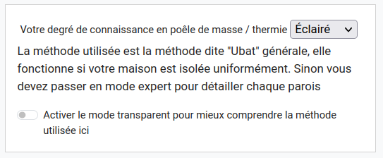
🥼 3 méthodes disponibles
Modes :
  G
  Ubat
  Paroi par paroi

Slide 6
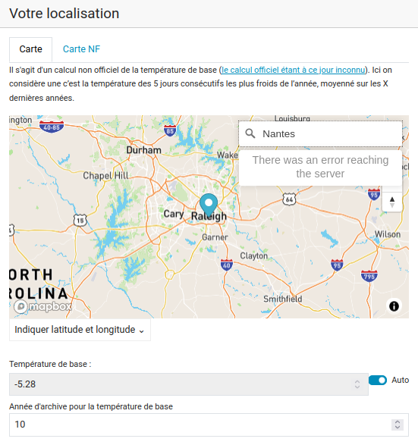
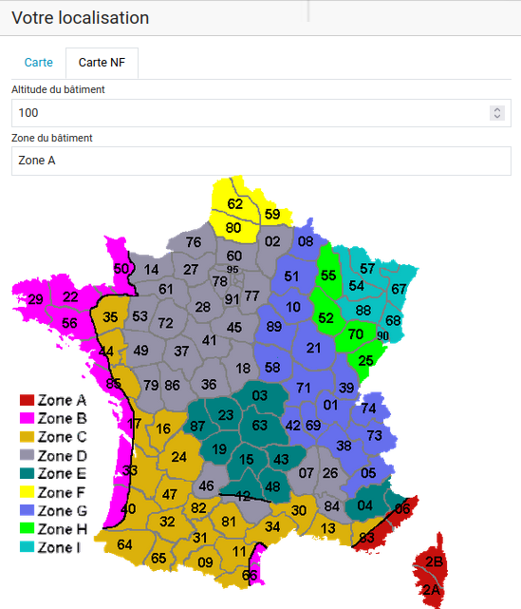
🌡️Les températures de bases
La saga sur la température de base : https://forum.afpma.pro/t/methode-de-calcul-de-la-temperature-de-base/1158

Slide 7
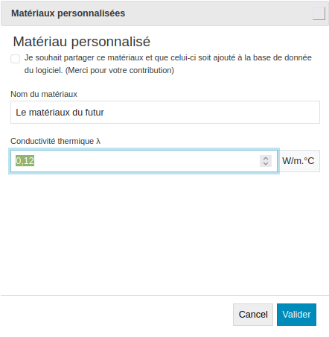
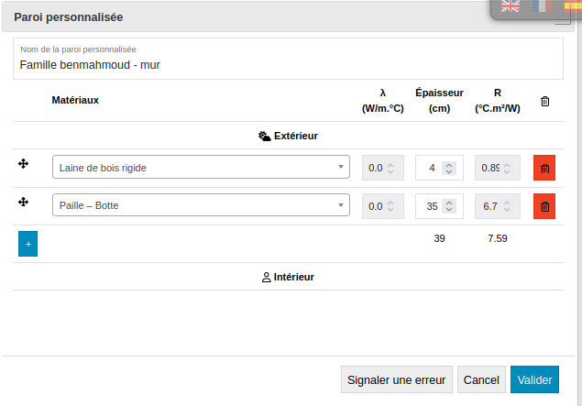
[paroi par paroi] : vos paramètres (matériaux/parois)

Slide 8
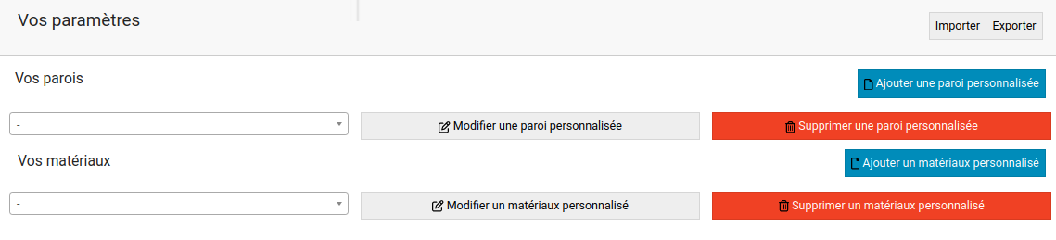
[paroi par paroi] : export/import

Slide 9
Le mode expert: Cas d’étude 1
Il s'agit d'une maison "cube" de 6m x 6m, avec une pente de toit de 30°, une baie plein Sud et une fenêtre à l'Ouest (détaillé ci-après).
  Volume de l'habitat : 86,4m3
  Localisation : Rennes
  Température extérieur de base : -2.13
  Température de consigne souhaité : 19°C
  Ventilation mécanique contrôlé double flux

Slide 10
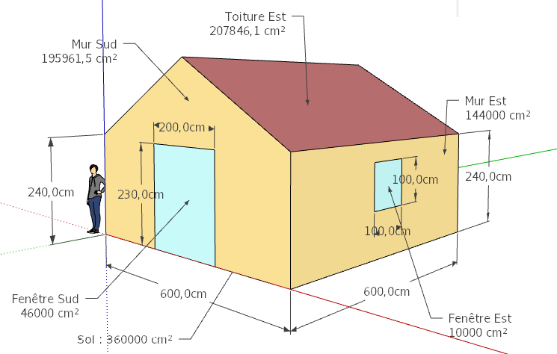
Le mode expert: Cas d’étude 1
Toute l’étude est ici
Extrait : Il s'agit d'une maison "cube" de 6m x 6m, avec une pente de toit de 30°, une baie plein Sud et une fenêtre à l'Ouest (détaillé ci-après).
  Volume de l'habitat : 86,4m3
  Localisation : Rennes
  Température extérieur de base : -2.13
  Température de consigne souhaité : 19°C
  Ventilation mécanique contrôlé double flux

Slide 11
Le mode expert: Cas d’étude 1 résultat
Réusultats :
  choisir.poeledemasse.org
  afpma.choisir.poeledemasse.org
Votre besoin de chauffage quotidien dans la période la plus froide s'élève à 0.712 kW
  Déperdition par conduction : 705W
  Déperdition par aéraulique : 7W
  Déperdition total : 712W

Slide 12
Pont thermique

Slide 13
Pont thermique
2 même bâtiment (40m2, isolation paille) avec et l’autre sans plancher intermédiaire (isolation ITI)
  Déperdition totale : 785W (la simulation)
  Déperdition totale : 1022W (la simulation)
  Le pont thermique concentre donc 23 % des déperditions sur cet exemple

Slide 14
Partage de l’étude
Export PDF
Partage de l’URL / l’adresse par copier/coller
  Exemple : https://etude.poeledemasse.org/?s=Maison_Brad_et_Pitt_747(le nom du bâtiment dans l’URL)
  Les matériaux/parois personnalisés suivent…
  Permet de faire pré-remplir le formulaire par un client averti ?

Slide 15
C’est libre & gratuit : Contribuer à son amélioration !
Comment :
  Dites ce dont vous auriez besoin !
  Traduisez
  Faites de retours de bu
Merci aux contributeurs du logiciel :
  Auteurs : Mercereau David
  Soutien technique sur la partie Thermique : Damien Sgorlon
  Traduction ES edufas
  Relecture de la partie Française & testeur fou : Cyril, Poulk
  Relecture traduction EN Stefan P / Boris
  Et peut être d’autres… pardon...

Slide 16
🎬 The end
⚠️ Résultat théorique
🤔❓

Slide 17
🎬 The end
⚠️ Résultat théorique

